Slide 1
Prise en compte de la biodiversité dans l’intervention de l’EPF N-PdC
Notamment lors des chantiers de déconstruction

Slide 2
Qu’est-ce que l’EPF Nord – Pas de Calais ?
Un établissement public de l’Etat créé en décembre 1990
Un outil pour le recyclage urbain et de lutte contre la péri-urbanisation
Des ressources propres
Une intervention dans le cadre de la contractualisation (EPCI, Commune)
Un rôle de maître d’ouvrage (acquisition, déconstruction, gestion, cession, conseils…)
Un outil au service du ZAN et de la compensation
Un programme d’intervention revu tous les 5 ans

Slide 3
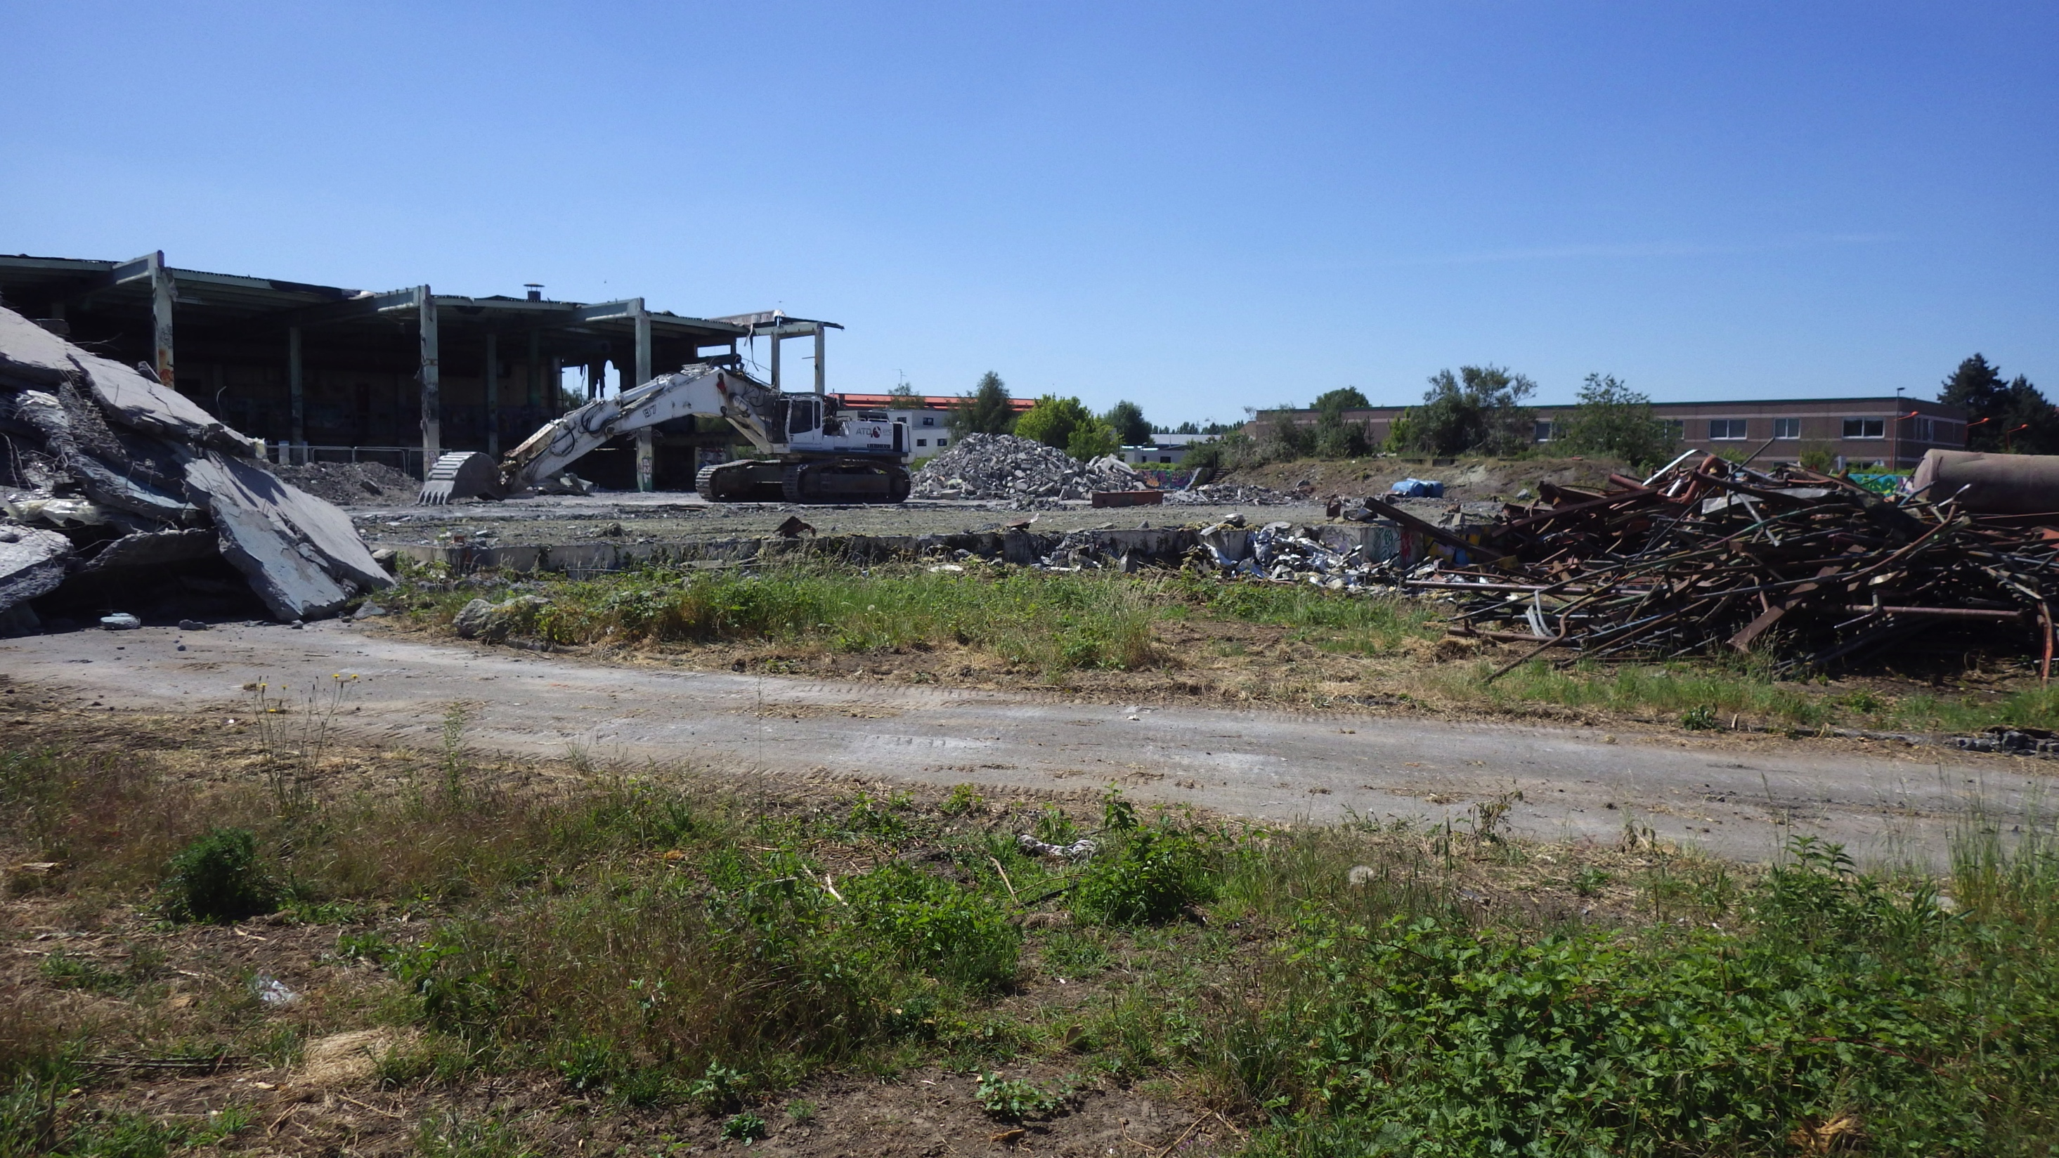

Slide 4
Un PPI nouveau (2020-2024) !
Un document qui présente et cadre la nature de l’intervention de l’EPF
Un document initialement très technique (nature des travaux et nature des financements..) qui devient un outil plus « philosophique », plus politique.
Pas de règles « trop » figées. Des règles qui s’adaptent aux besoins des territoires.
Un document qui a été co-construit (concertation, ateliers techniques et territoriaux, contributions de 31 partenaires, de l’Etat et de la Région ).
Des « préambules » : lutte contre les inégalités territorales (sociales) et luttes contre l’effondrement de la biodiversité et le réchauffement climatique, recyclage des maté riaux…
Des usages temporaires encouragés (biodiversité, agricuture urbaine, street art, écopâturage…)

Slide 5
Les règles « de bon sens » pour la prise en compte de la biodiversité sur un chantier
0 – Je me préoccupe de la présence d’éléments de biodiversité sur ma zone de chantier, avant d’intervenir
1 - Je préserve les espèces protégées (et patrimoniales) présentes sur ma zone de chantier
2 – Je préserve tous les arbres et toute la végétation présente (sauf si contraintes techniques : pollution, remblais à évacuer, arbres et arbustes à proximité des bâtiments à démolir)
3 - Si je dois couper des arbres, arbustes et lierres, je ne le fais qu’en hiver (octobre à mi-mars) et je vérifie que les cavités dans les arbres n’accueillent pas de chauves-souris hivernantes
4 - Je protège les troncs et les racines des arbres en place par la mise en place de protections adaptées

Slide 6
Les règles « de bon sens » pour la prise en compte de la biodiversité sur un chantier
5 – Je ne déplace et plante un arbre qu’en automne et hiver
6 – Je préserve les sols et pelouses/prairies présentes
7 – Je préserve les mares et dépressions humides
8 – Si je détruis une mare, j’interviens en hiver et je fais un inventaire préalable
9 – Je préserve les cavités favorables aux chiroptères
10 - Je ne détruis pas une cave en hiver sans inventaire
11 - Je ne détruis pas des combles ou un grenier en été sans inventaire
12 - Je dispose des plaques « herpétologiques » sur le chantier, loin des zones de circulation

Slide 7
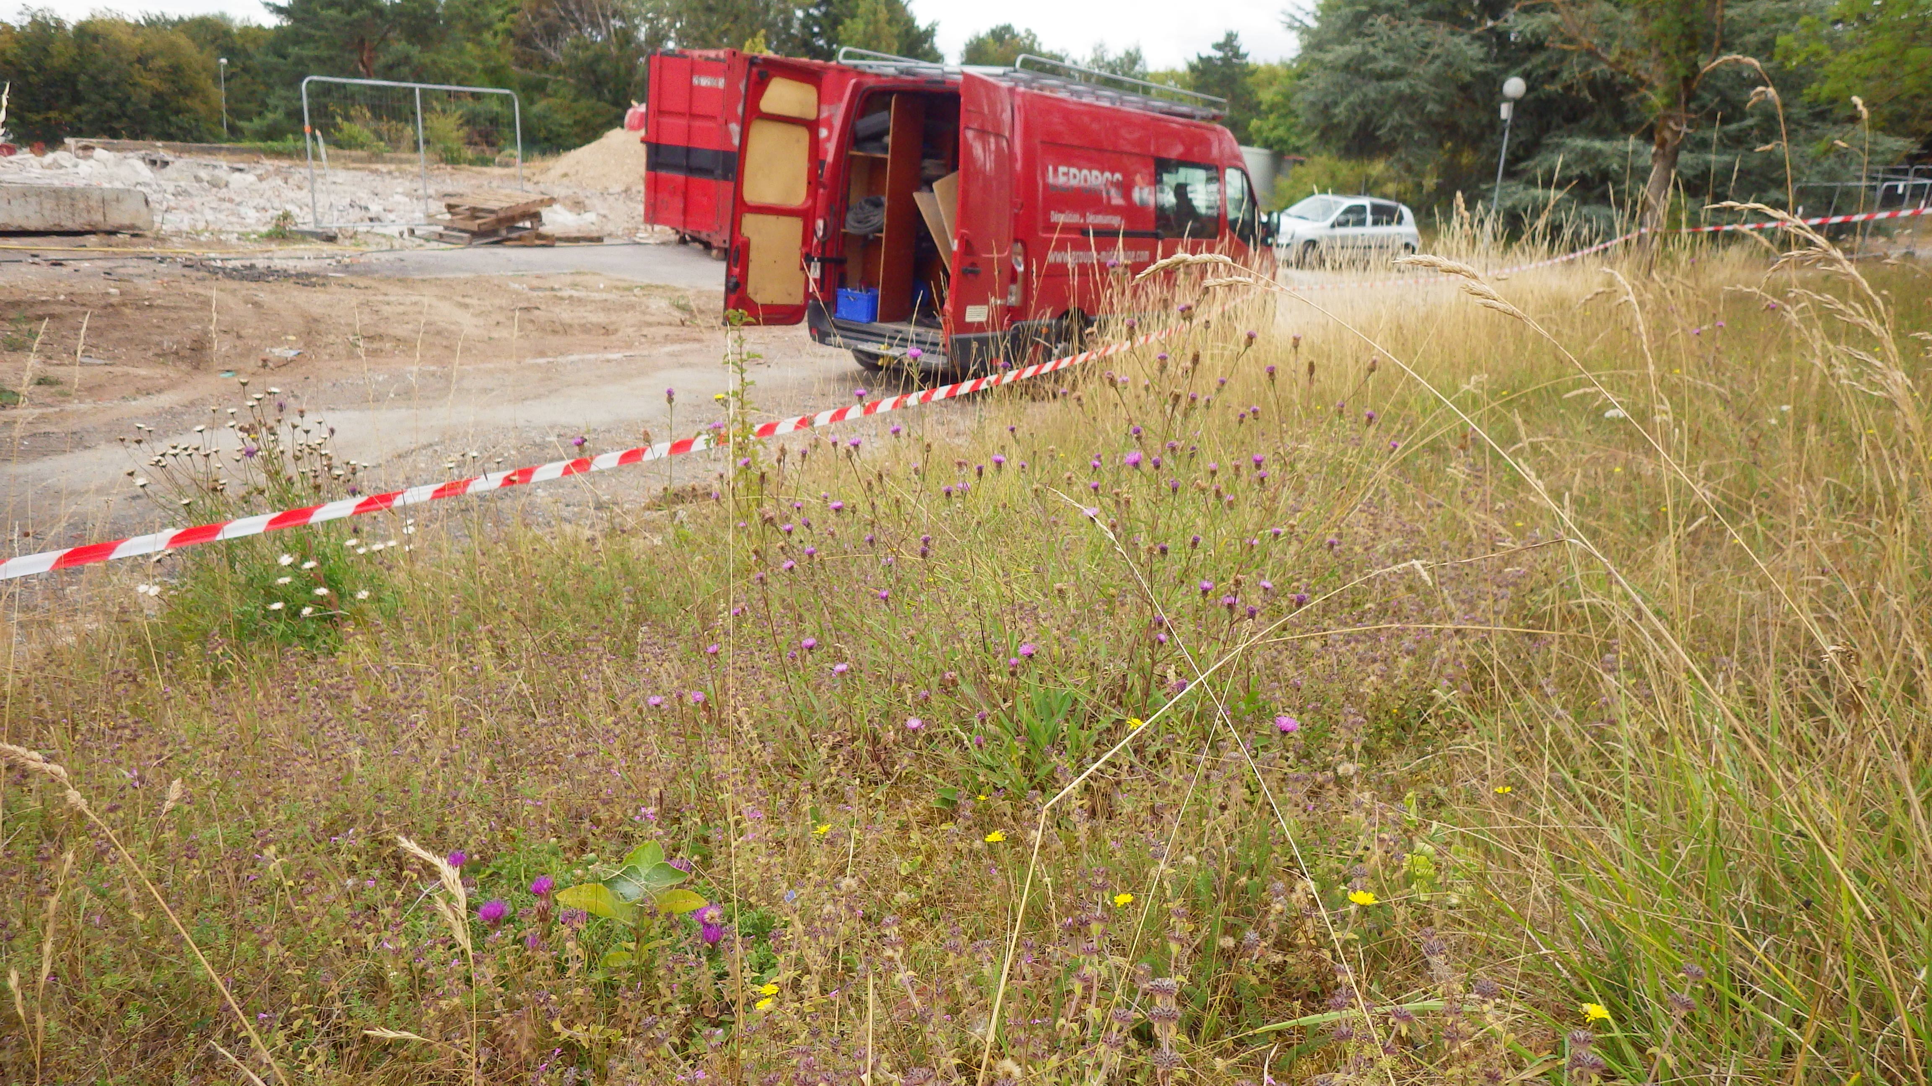
Les règles « de bon sens » pour la prise en compte de la biodiversité sur un chantier

Slide 8
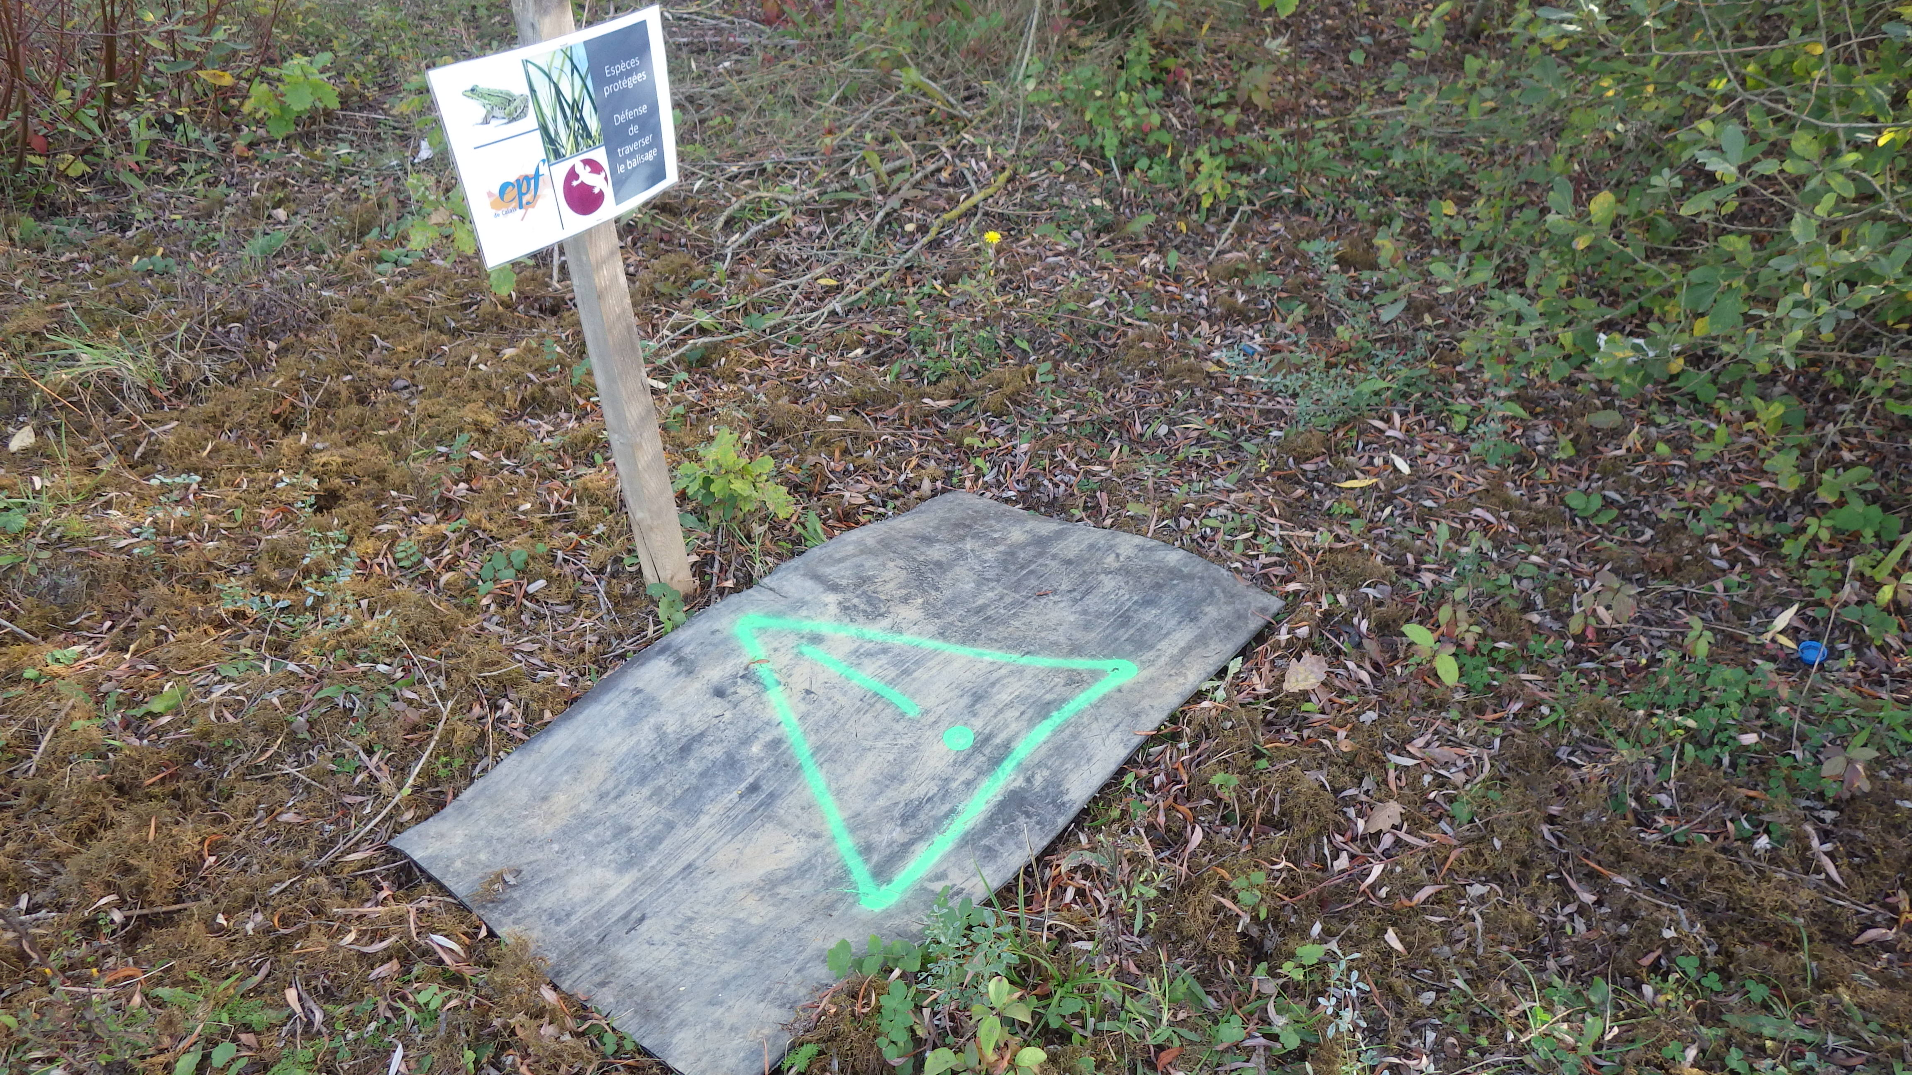

Slide 9
Les règles « de bon sens » pour la prise en compte de la biodiversité sur un chantier
13 – Si c’est possible, je crée une dépression humide (mare à boue) et gère les eaux sur site (profil concave)
14 - Je vérifie qu’il n’y a pas de nids sur les façades des bâtiments
15 - Je vérifie qu’il n’y a pas de rapaces nocturnes dans les greniers
16 – Je suis attentif à la présence de pelotes de rejection
17 - Je propose un plan de circulation qui impacte au minimum les sols
18 - J’identifie et traite les espèces exotiques envahissantes
19 - J’évite de laisser sur place des bacs qui stockent de l’eau

Slide 10
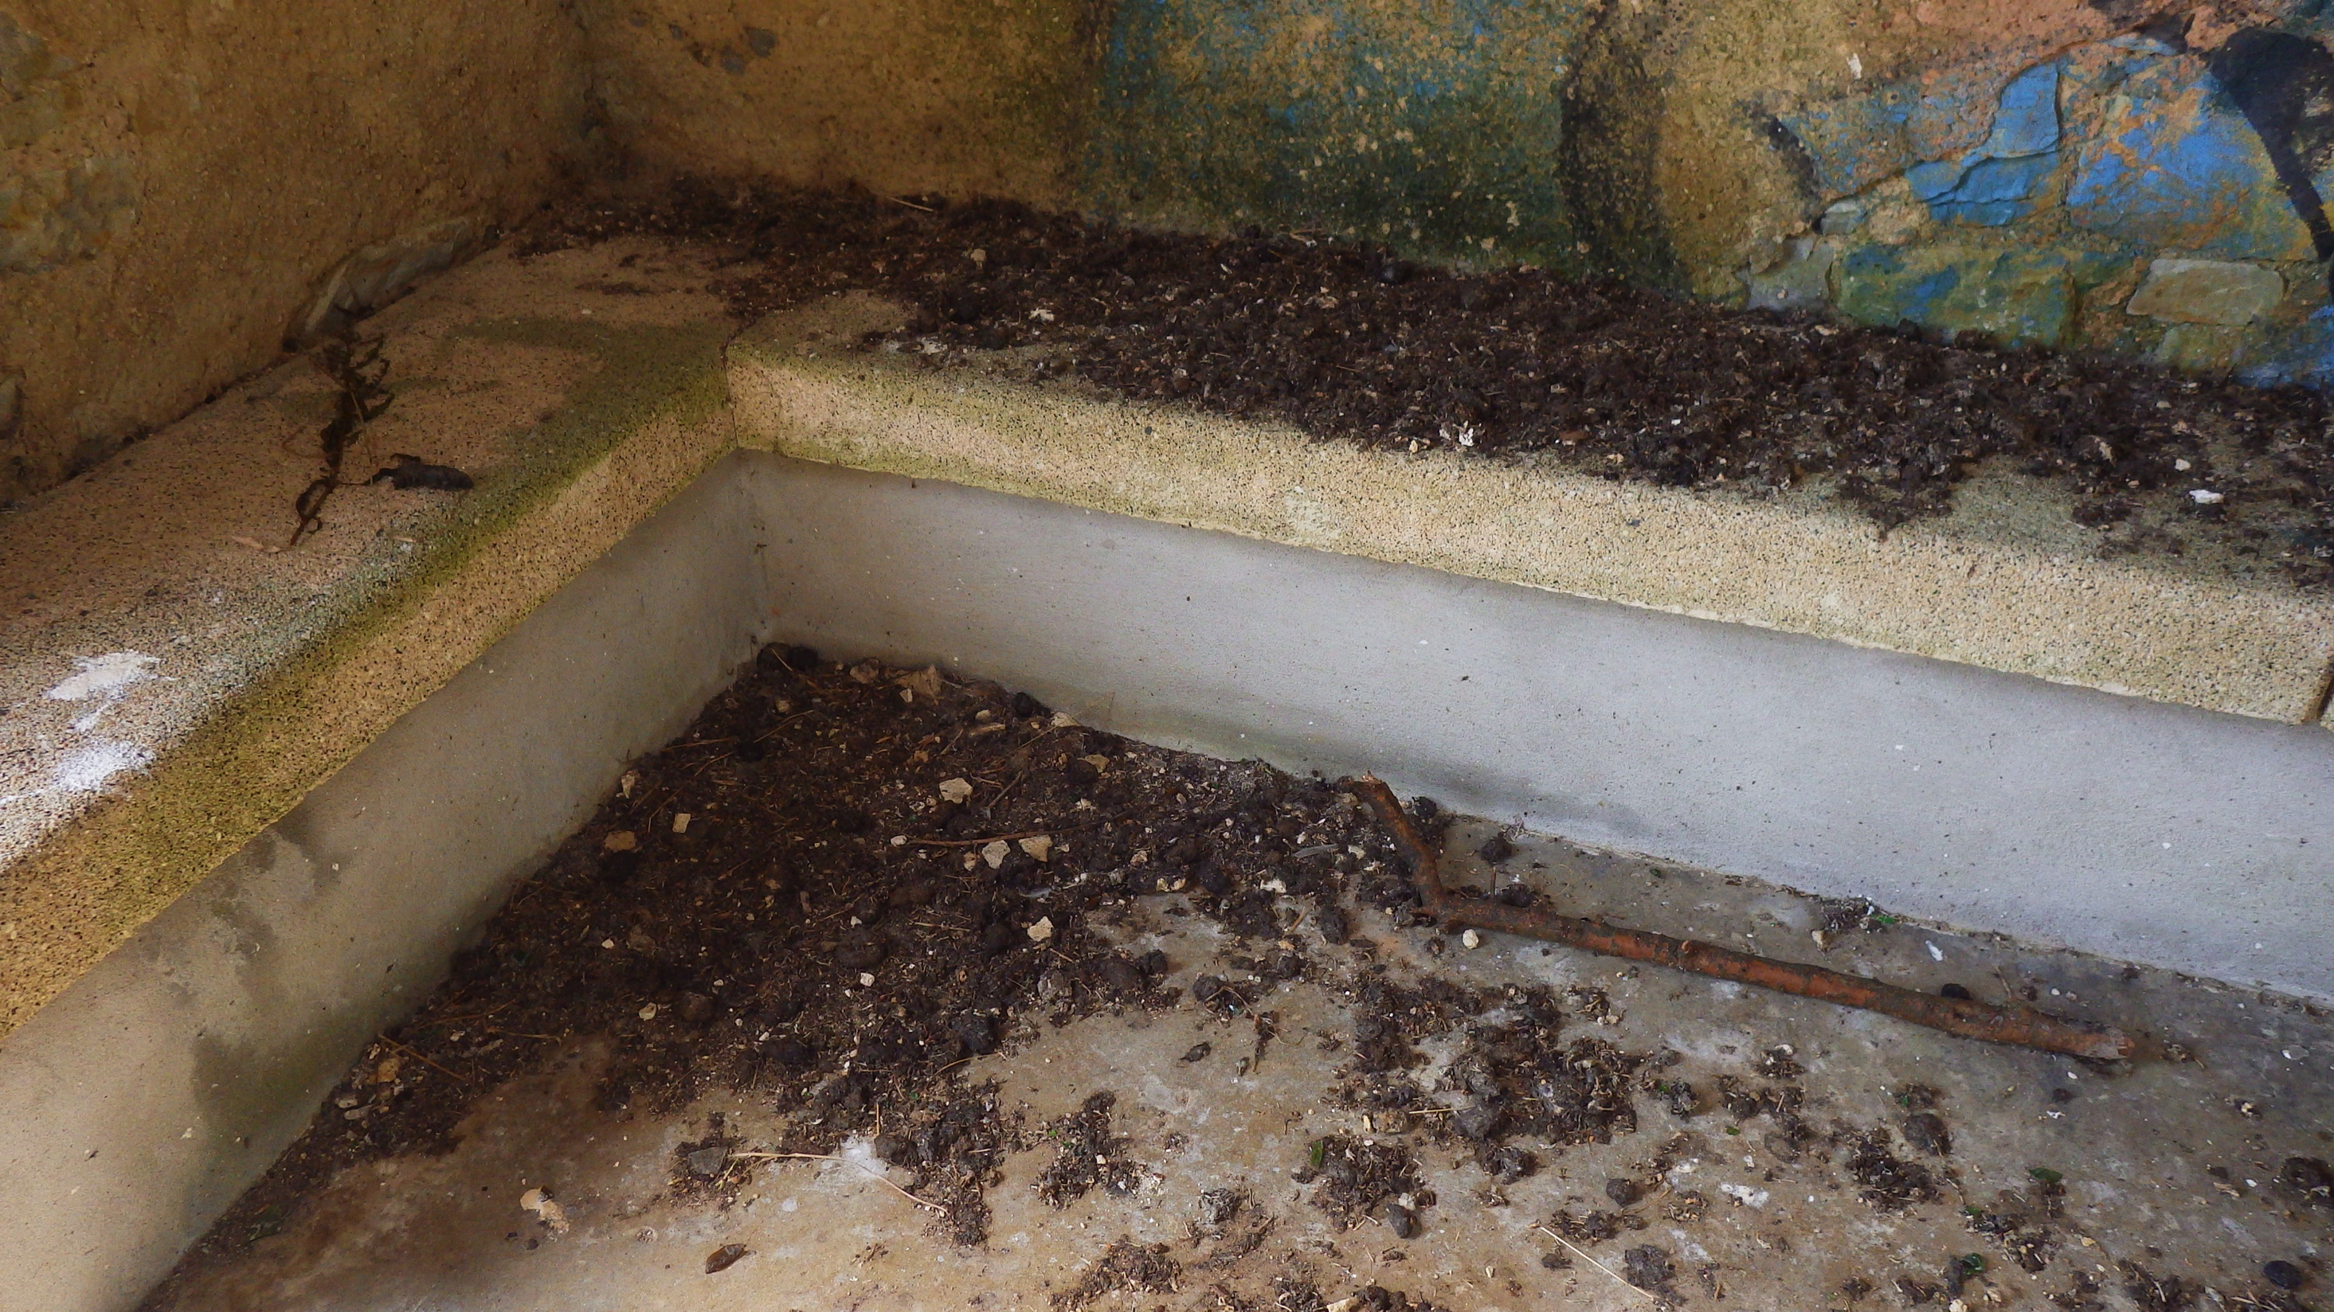

Slide 11
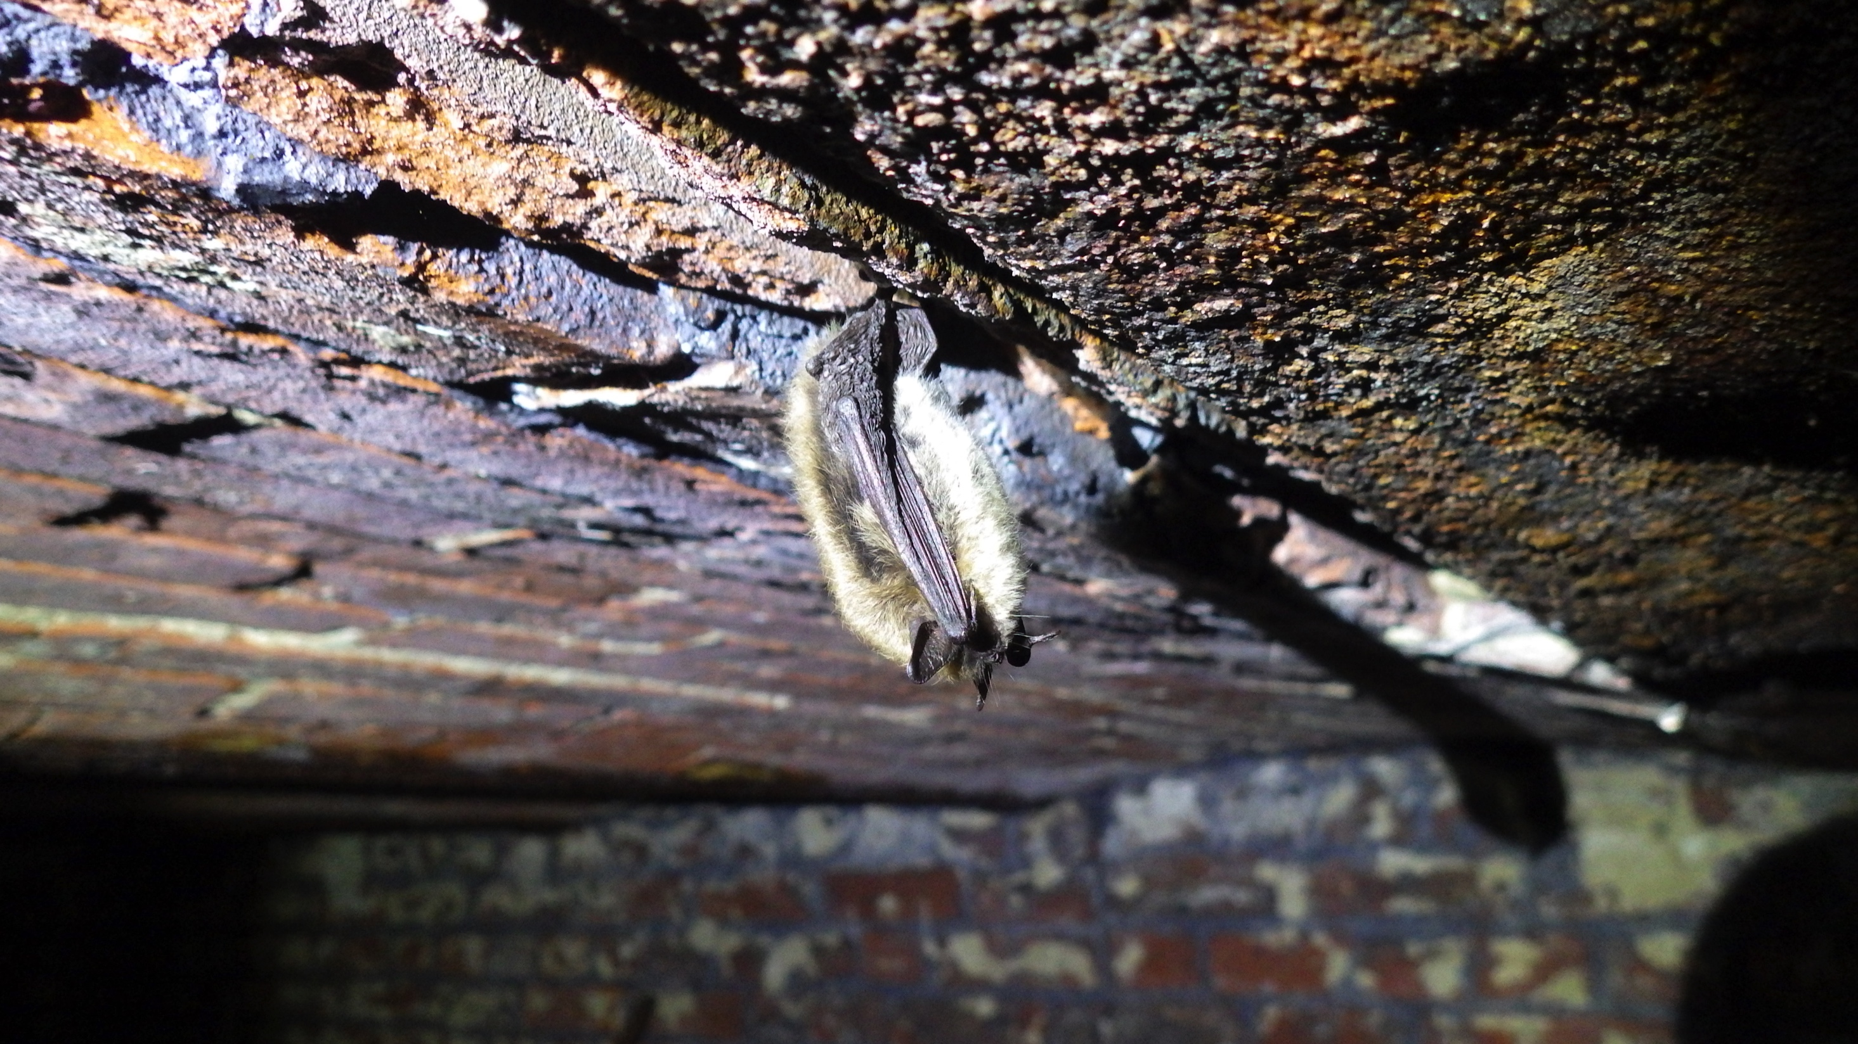

Slide 12
Les règles « de bon sens » pour la prise en compte de la biodiversité sur un chantier
20 - Je n’installe pas de clôture imperméable autour du site et ne laisse pas de pièges pour la faune
21 - Je ne broie pas la végétation en place sans l’évacuer
22 - J’évite d’intervenir voire de broyer la végétation en place au printemps et en été et je fais attention à la faune présente
23 - Je suis vigilant dans le déplacement des tas de pierres et bois stockés sur site
24 - Je fais des semis de couvres-sols et en périodes adaptées
25 - Je choisis des graines et des plants issus de ma région
26 - Je n’apporte pas de terres issues d’un autre chantier (sans vérification)
.

Slide 13
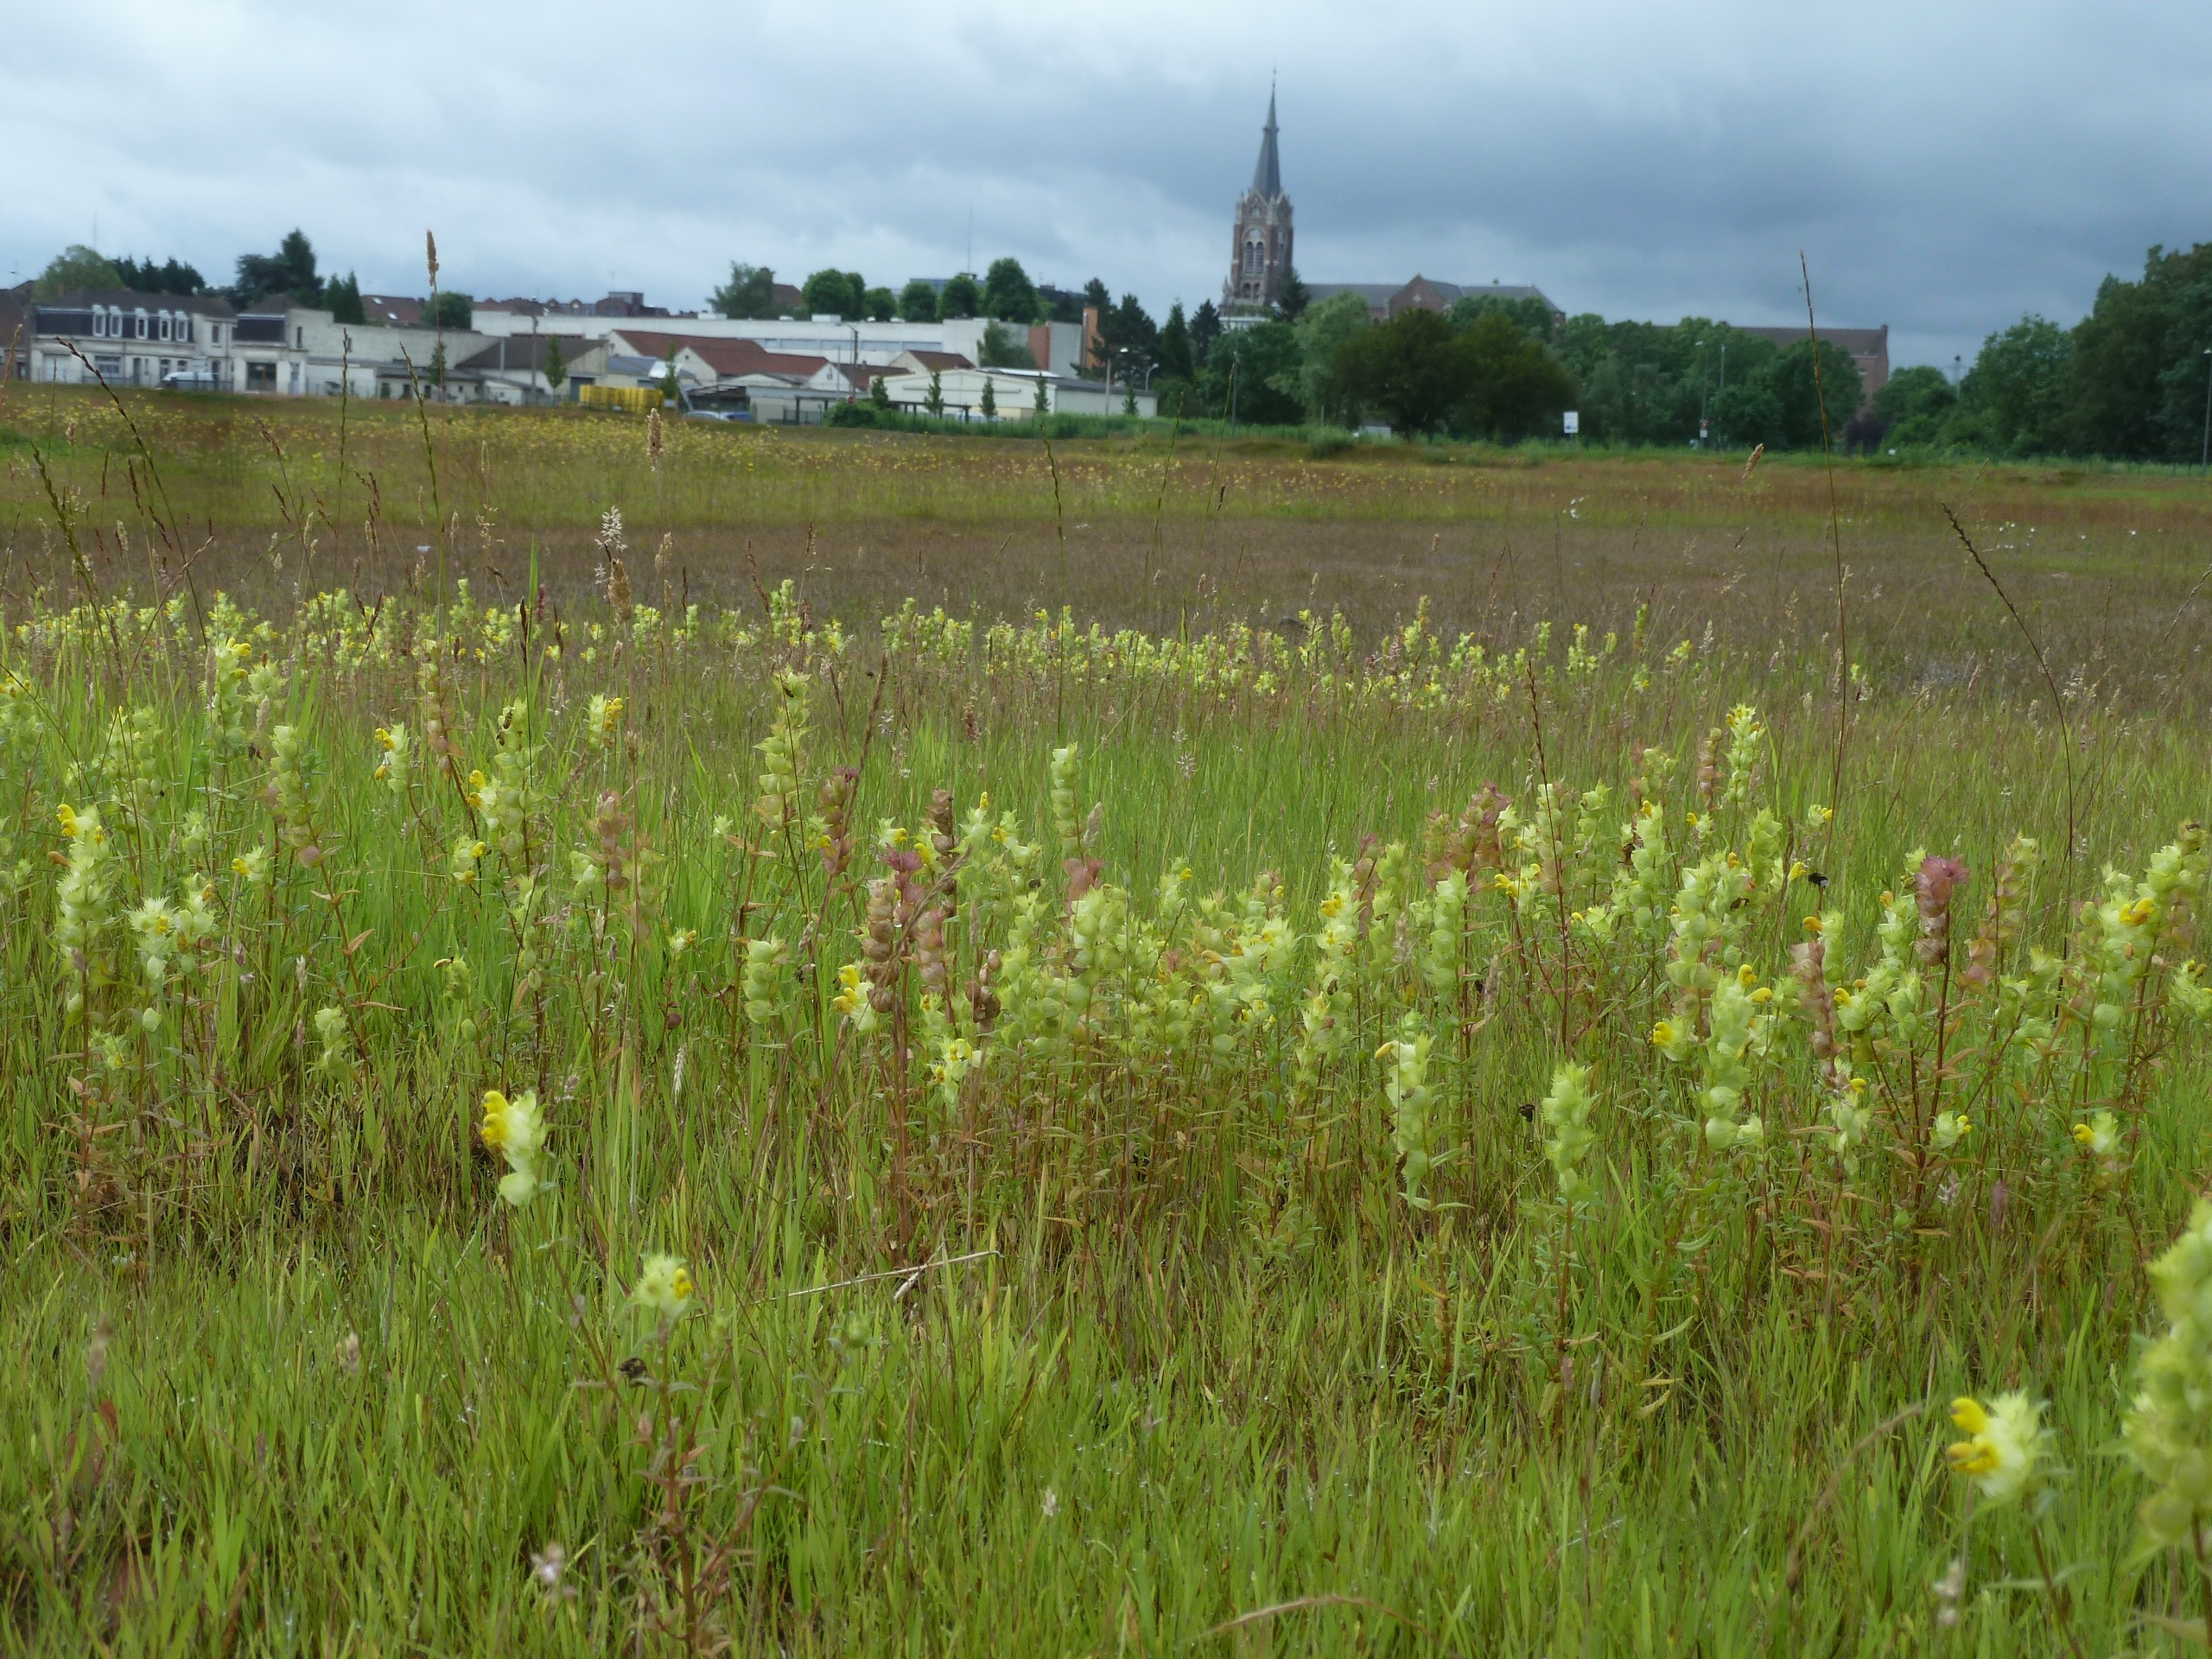

Slide 14
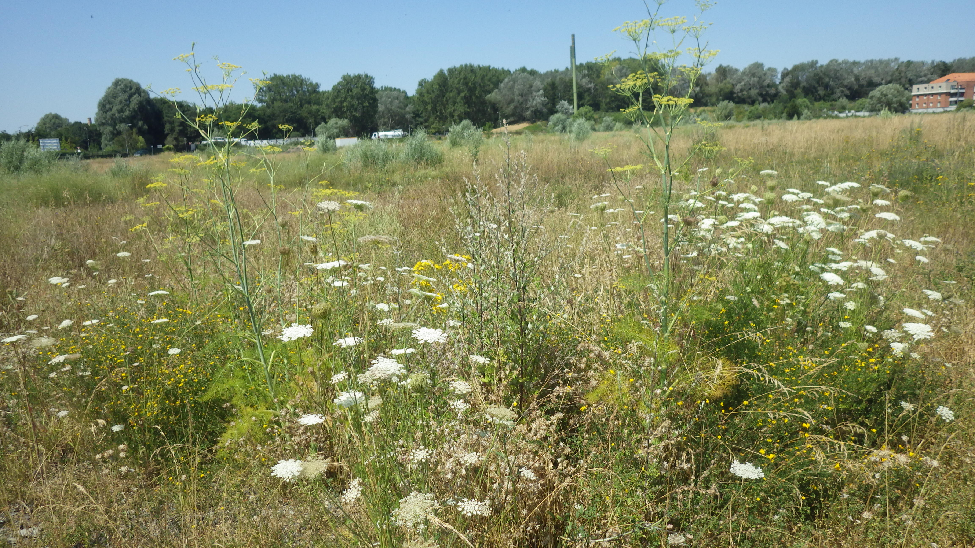

Slide 15
Les règles « de bon sens » pour la prise en compte de la biodiversité sur un chantier
27 - Je m’assure que les machines de chantier ne sont pas « contaminées »
28 - Je suis vigilant lors des pleins de carburant et j’encourage l’utilisation des huiles et graisses végétales
29 – J’opte pour un plan lumière adapté
30 – Je fais une dératisation précautionneuse
31 – Je communique autour de moi et suis curieux « de nature »
32 - Je communique sans réserve et sans délais les informations à l’ensemble des acteurs du chantier (notamment si présence d’espèces protégées)
33 – Je m’entoure d’un réseau d’experts

Slide 16
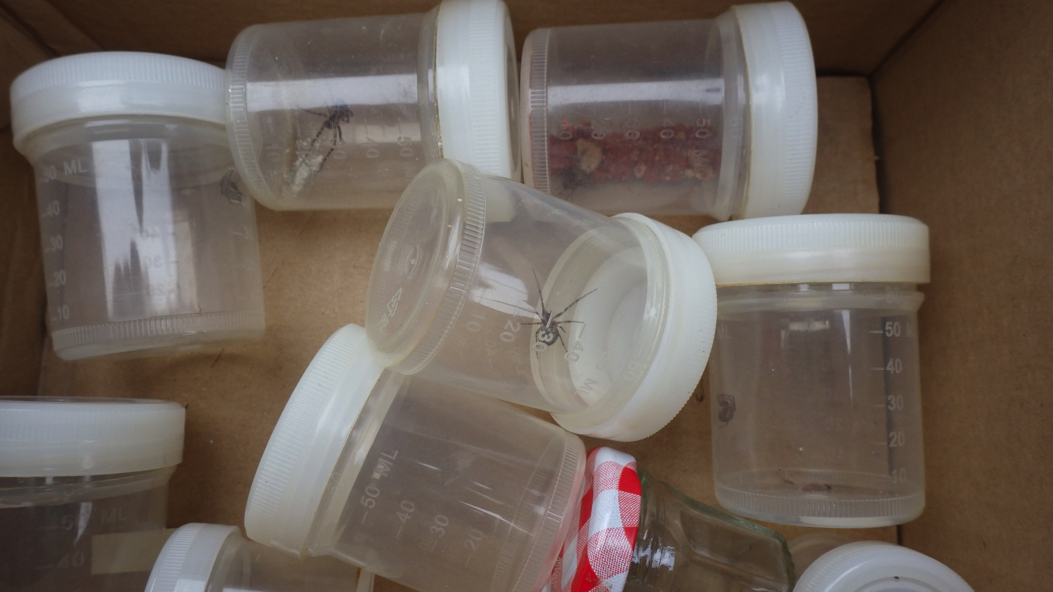

Slide 17
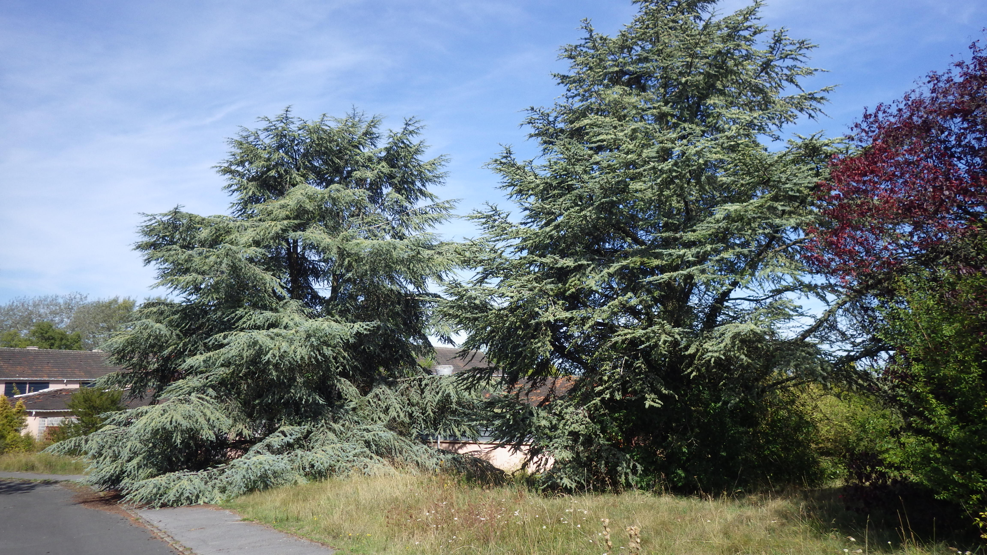

Slide 18
Et après le chantier ?
La destruction d’éléments de patrimoine (arbres… espèces protégées/patrimoniales) reste de la responsabilité de l’aménageur (prévoir un urbanisme différent)
La présence d’espèces protégées est communiquée à l’aménageurs (amont et après chantier...)
L’ EPF ne réalise les demandes de dérogation que pour ses propres impacts (Hirondelles des fenêtres - séquence ERC). Le repreneur est associé aux obligations qui vont s’imposer à lui (Choucas des tours)
La mention des espèces protégées (flore, chiroptères...) est mentionnée dans les actes de vente (ORE)

Slide 19
Des innovations sur les espaces urbains déconstruits et temporairement disponibles (le temps du portage):
Verdissements généralisés (prix national du Génie écolgique en novembre 2018)
Création d’archipels de biodiversité (boisements temporaires !) et convention EPF-Région pour le plan régional « 1 million d’arbres pour les Hauts-de-France »
- Création d’une première pépinière in situ
- Implantation de végétaux pour la production de biomasse (programme New –C-land)

Slide 20
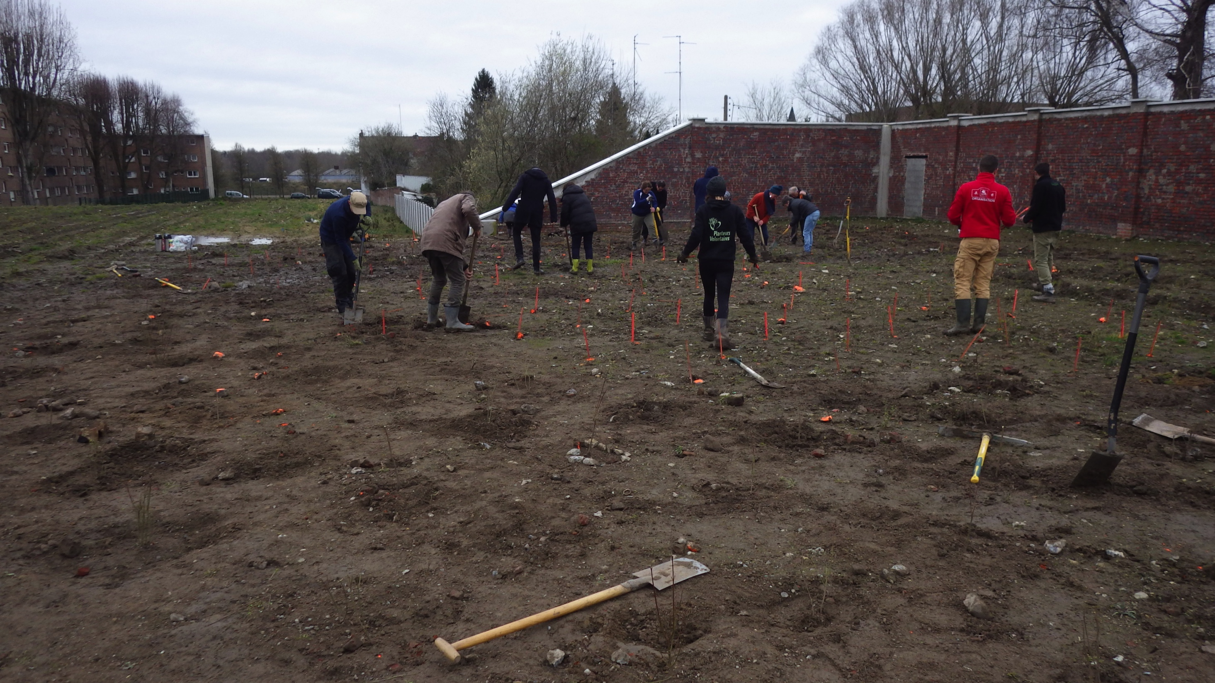

Slide 21
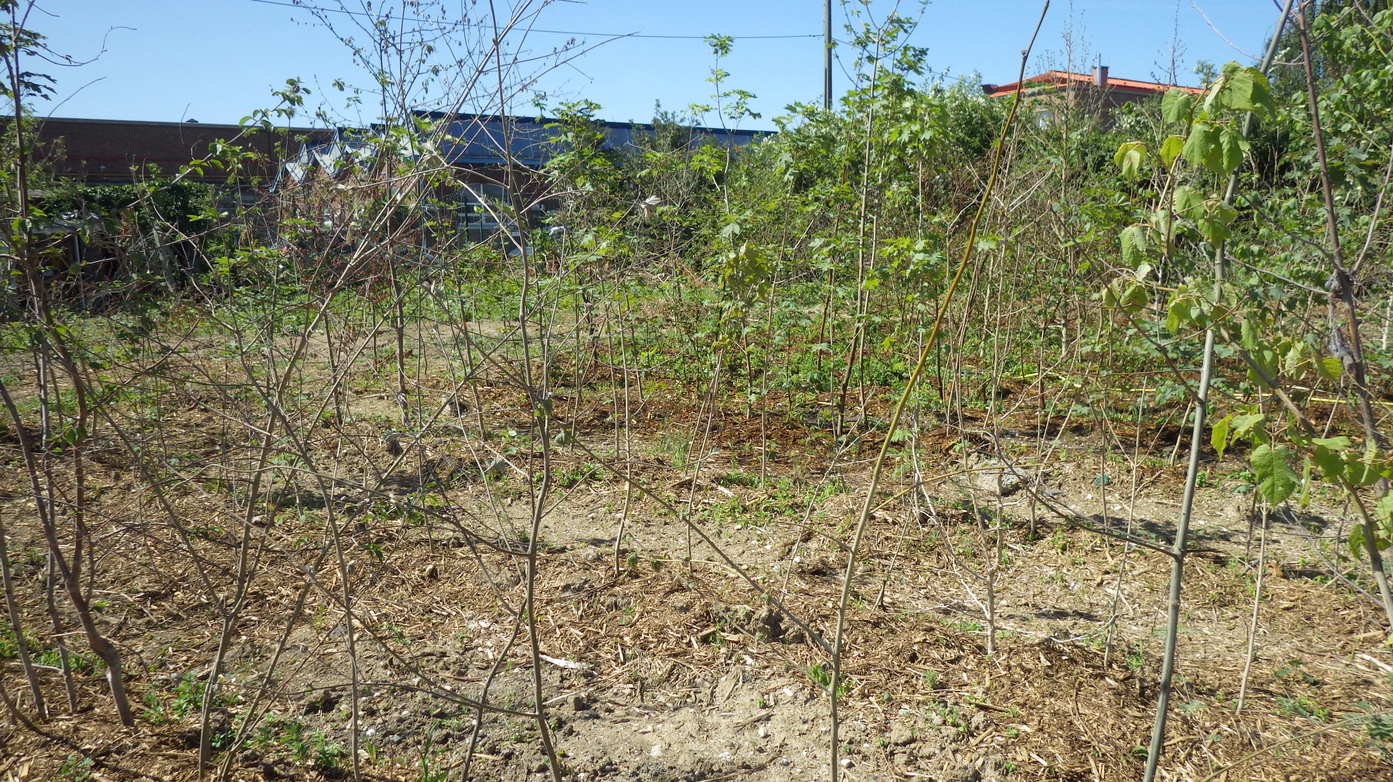

Slide 22
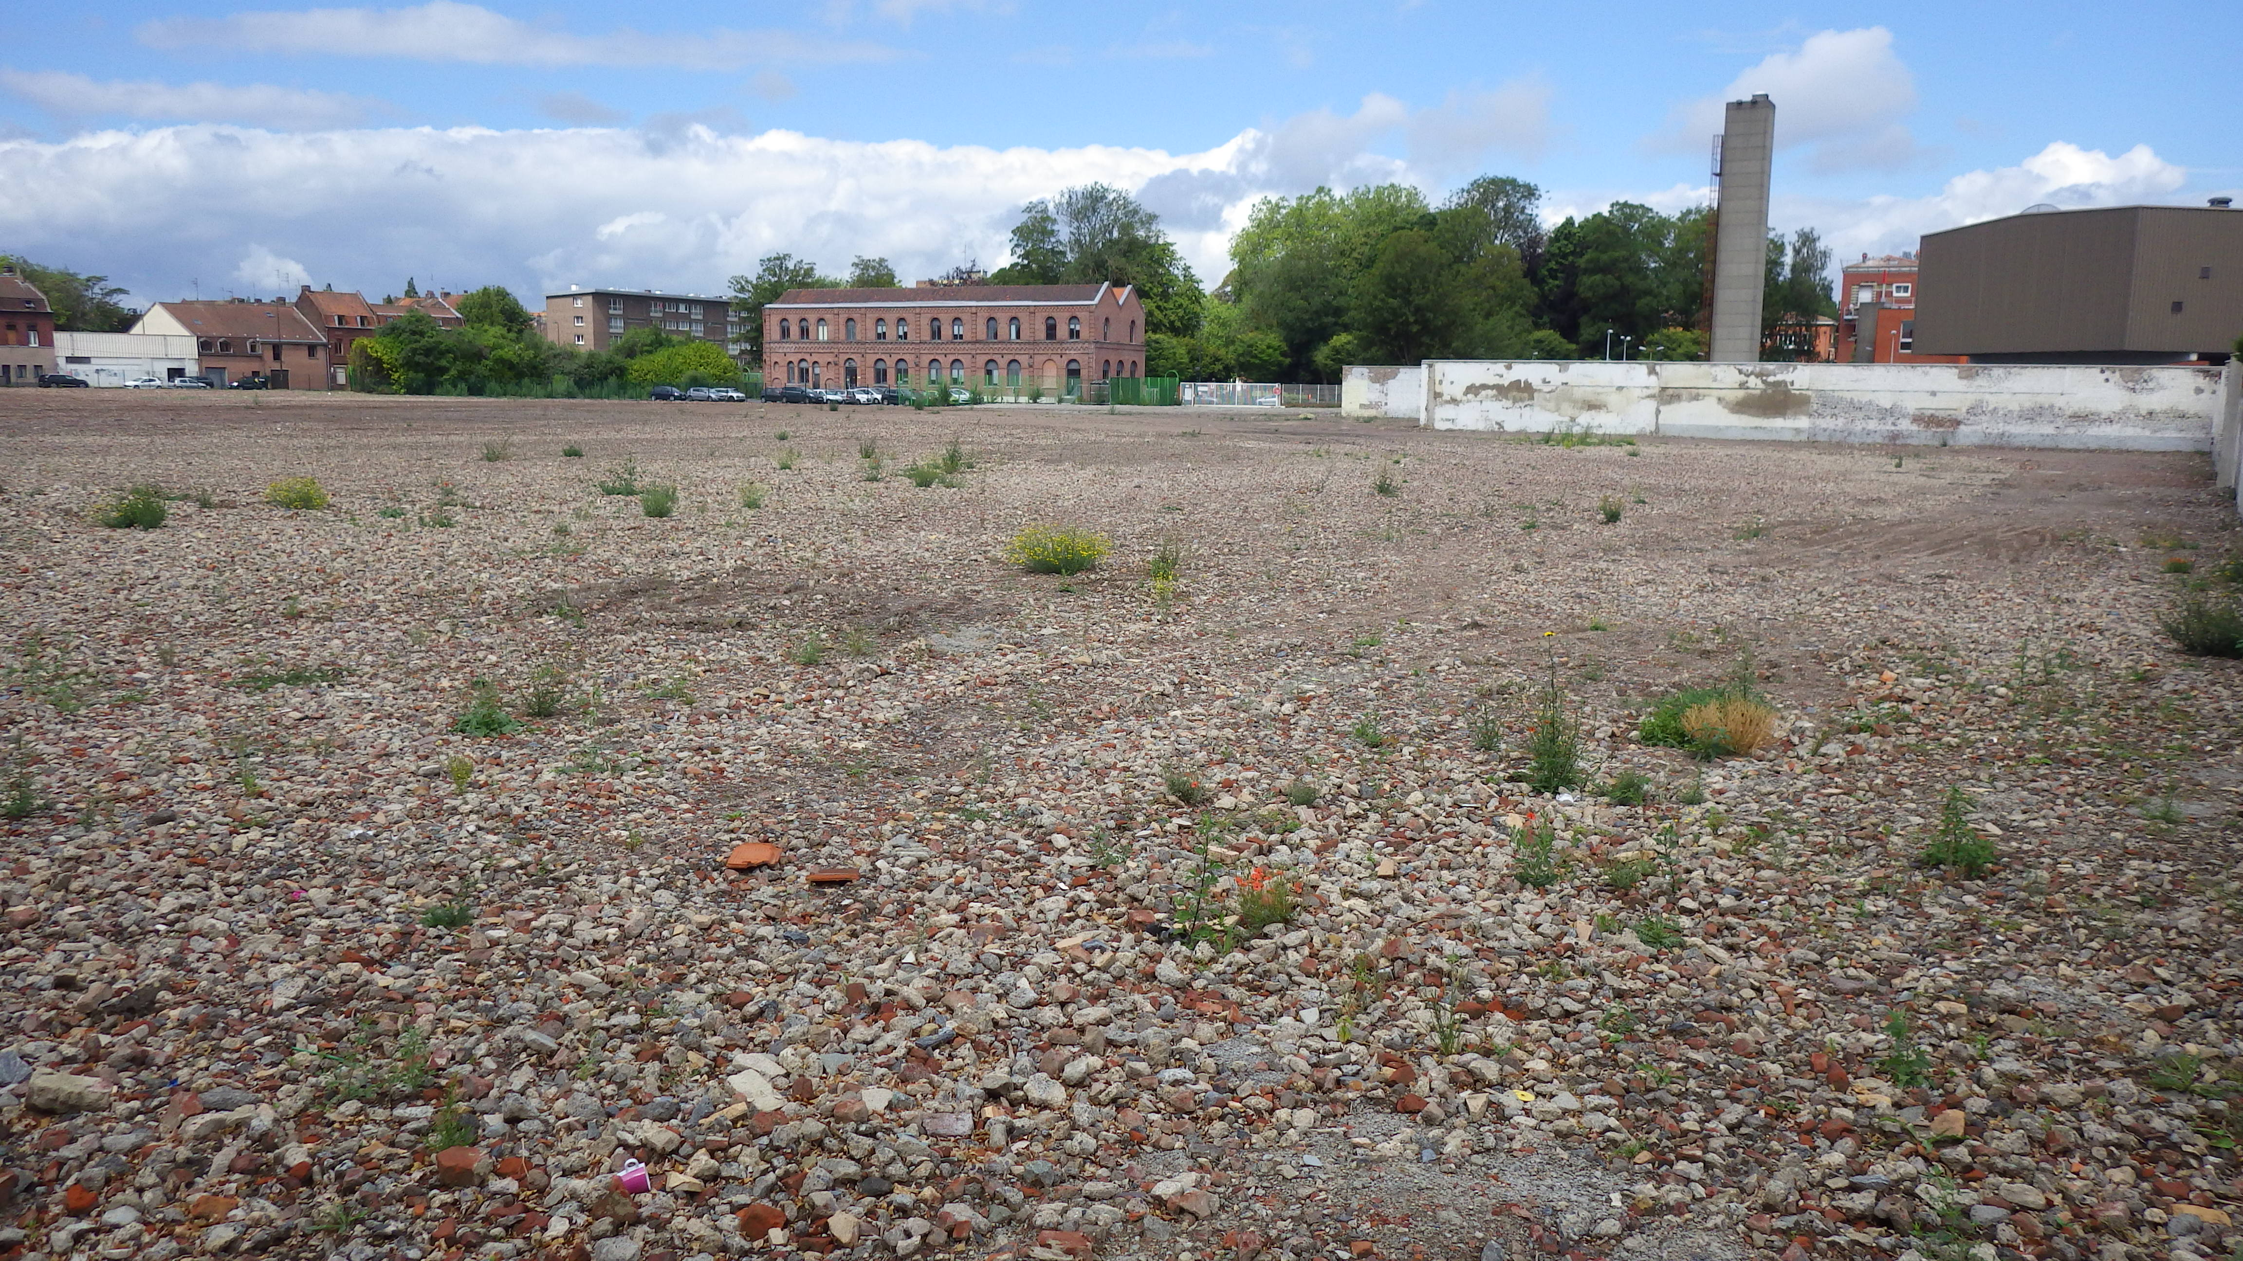

Slide 23
Merci pour votre attention g.lemoine@epf-npdc.fr

